Slide 1

T
CUAI NLP 프로젝트 2팀
2025.09.30
발표자 : 조한서

Slide 2
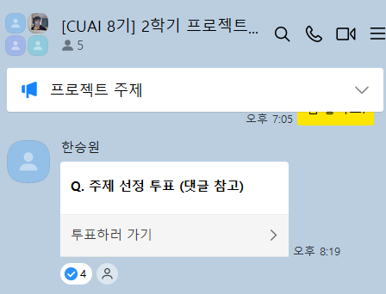
스터디원 소개 및 만남 인증
팀원 1: 박준우
팀원 2: 안솔
팀원 3: 양희원
팀원 4: 조한서
팀원 5: 한승원
매주 화요일 세션 직후 회의 진행

Slide 3
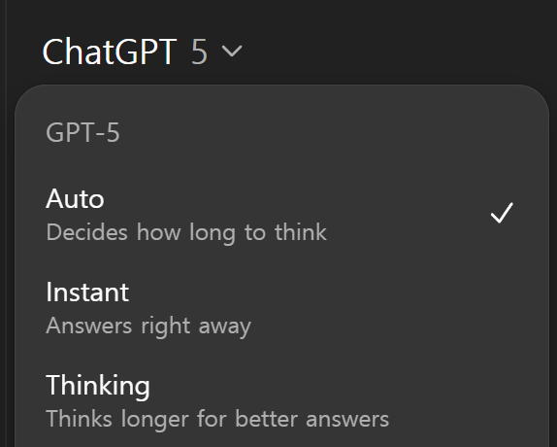
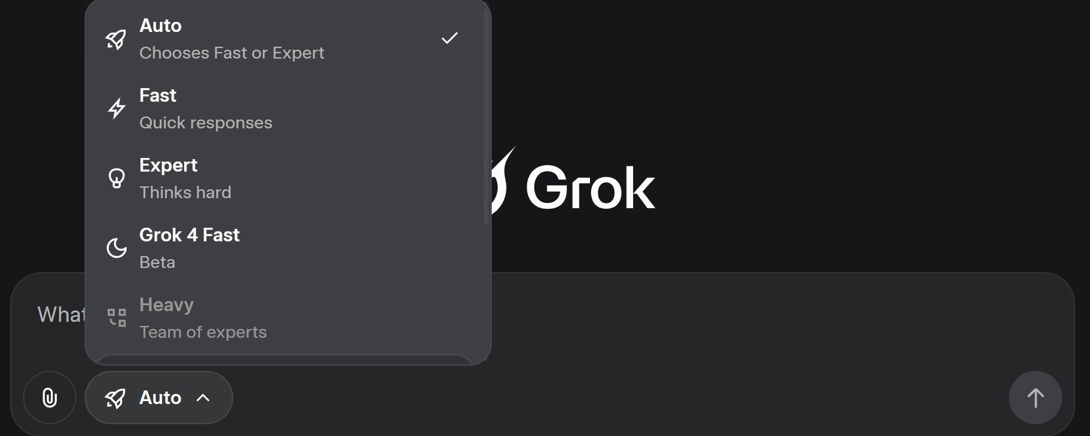
프로젝트 주제
LLM Router for Verifiable Domains
수학, 프로그래밍 등 정답 검증이 가능한 영역을 대상으로 질의 난이도와 유형을 분석하여 Thinking 모델과 Non-Thinking 모델 간 효율적인 동적 라우팅 방법을 탐구
Goal
- 정확도 손실 최소화, 비용 효율 극대화
- 모델 선택 자동화와 비용–정확도 균형에 대한 체계적 분석

Slide 4
프로젝트 계획
베이스 모델 후보
Mistral-7B-Instruct
Llama-2 7B
Code Llama-7B Instruct
Gemma-2B / phi-2 (경량)
레퍼런스 모델
WizardMath(수학 특화 SFT/RL)
WizardCoder(코딩 특화)
MetaMath(수학 데이터 증강/파이프라인)
MathBERT(수학 텍스트 특화 BERT)
- +α

Slide 5
프로젝트 계획
데이터셋
난이도(하): ToolACE/APIGen/Glaive/Magicoder, Tulu3, LLaMA-Nemotron, IFEval, CuratedTREC, WebQuestions
난이도(중): DAPO, Project Euler, BFCL, TriviaQA, NaturalQuestions
난이도(상중): OpenMathReasoning, Trivia류 과학 추론(GPQA), Jeopardy
난이도(상): AIME, MATH-500, HMMT → 순수 수학 추론 SOTA 벤치마크, ARC-AGI, Sudoku-Extreme

Slide 6
앞으로 계획
추후 계획
베이스 모델 정하기
SFT / Instruction-tuning(LoRA,QLoRA) 등으로 학습
간단한 라우팅 MVP 구축
강화학습으로 개선

Slide 7
감사합니다

